Slide 1
ИИ в кибербезопасности: инструмент и объект защиты
III ФОРУМ «ТЕХНОЛОГИИ ДОВЕРЕННОГО ИСКУСТВЕННОГО ИНТЕЛЛЕКТА»
20.05.2025, Москва, кластер «Ломоносов»
Андрей Лаврентьев
Руководитель отдела развития технологий

Slide 2
Новые технологии – добро или зло?
Но технологии вышли на уровень глобального действия ….
?

Slide 3
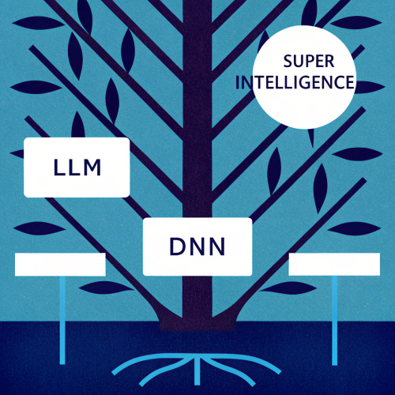
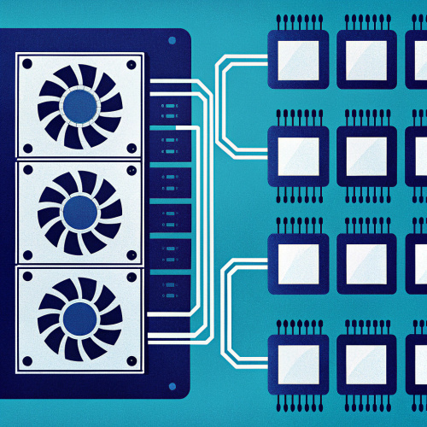
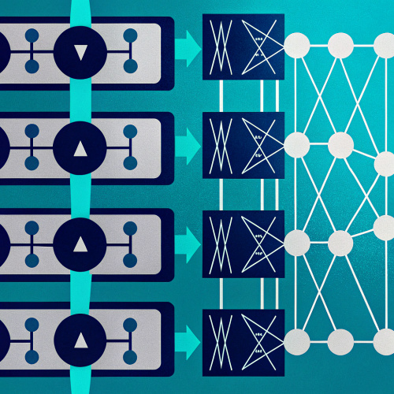
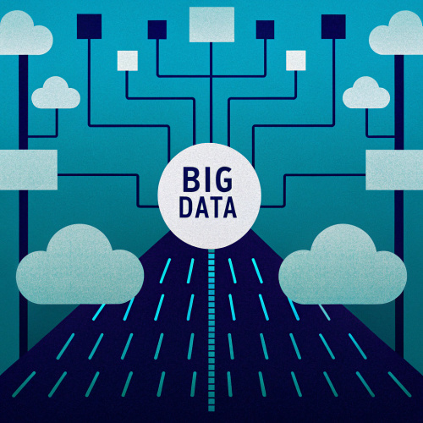
Глобальная технология
– глобальные ресурсы
Энергия
Микроэлектроника
Большие данные
Большие модели
Свобода развития

Slide 4
Что мы делаем для защиты ИИ-технологии

Slide 5
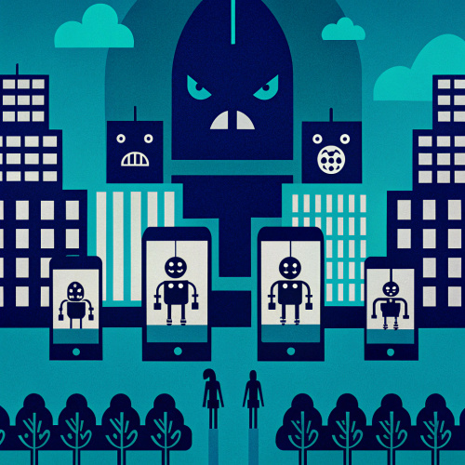
ИИ – инструмент атак
ИИ – объект атак
Вредоносный генеративный ИИ персонализированный фишинг, дипфейки, вредоносное ПО, подделка документов.
Большие данные для обучения, которые могут содержать конфиденциальную информацию.
Автоматизация атак подбор паролей, синтез и оптимизация алгоритмов атак, масштабирование атак.
Высокие темпы внедрения, в т.ч. в критическую инфраструктуру.
Анализ цифрового следа компании или личности в целях дискредитации, манипулирования, получения конкурентного преимущества.
Популярность персонального ИИ
чат-боты, ИИ-ассистенты (co-pilots), носимая электроника, электроника «умного дома».

Slide 6
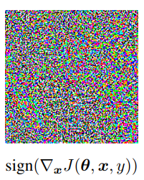
ИИ в кибербезопасности:
ИИ-инструмент для защиты
Защита для ИИ
Усиление классических средств кибербезопасности
обнаружение вредоносного ПО, предотвращение вторжений, анализ угроз, обнаружение дипфейков и др.,
Специализированные методики и средства кибербезопасности, учитывающие уязвимости, специфичные для ИИ
Выявление аномалий на основе ИИ в техпроцессах, работе оборудования, поведении пользователей (кибер + пром безопасность).

Slide 7
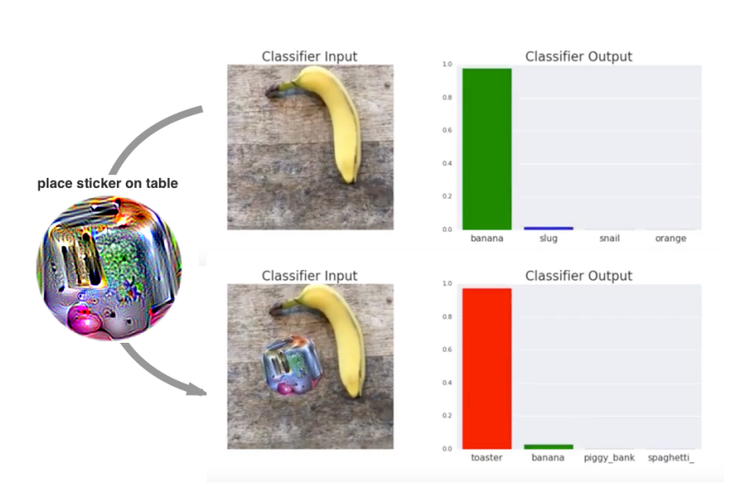
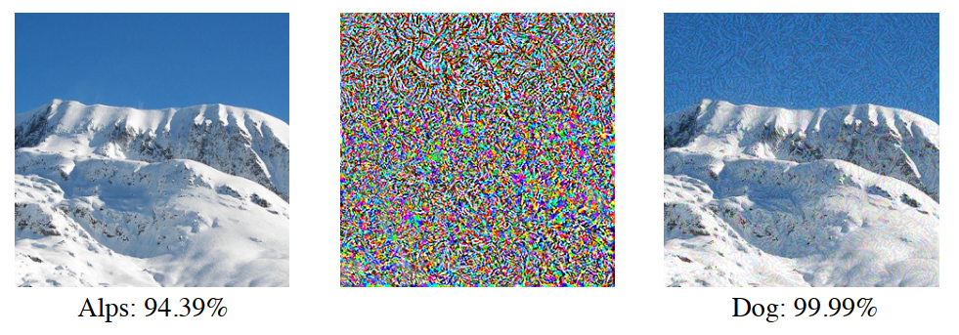
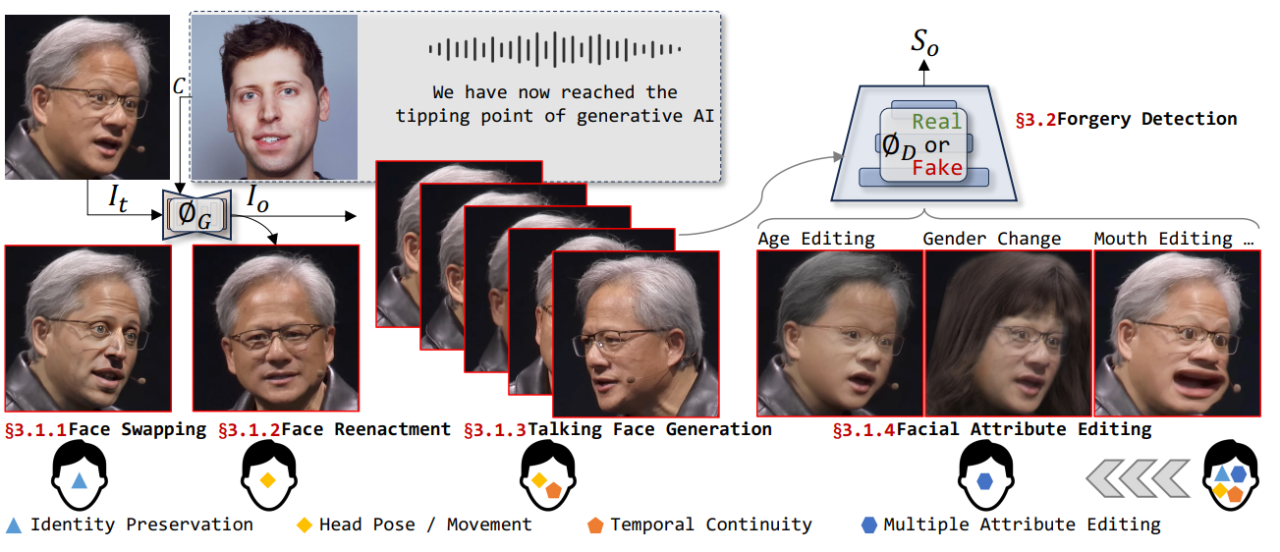
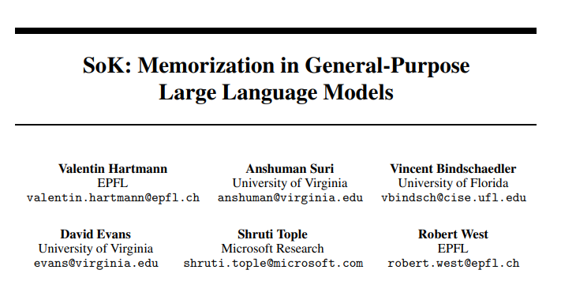
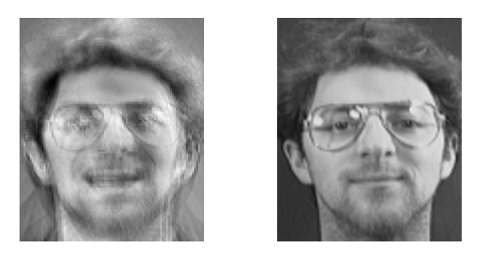
Векторы атак на ИИ – данные
7
Отравление данных
Уязвимости и угрозы, связанные с обучающими данными:
Отравление (внедрение вредоносных образцов, искажение разметки, вознаграждений для RL);
Смещение (предвзятость, дискриминация);
Кража, утечки, нарушение конфиденциальности.
Состязательные атаки на входные данные.
Дипфейки.
Gu T., Dolan-Gavitt B., Garg S. Badnets: Identifying vulnerabilities in the machine learning model supply chain //arXiv preprint arXiv:1708.06733. – 2017.
Brown T. B. et al. Adversarial patch //arXiv preprint arXiv:1712.09665. – 2017.
Состязательные атаки
Dong Y. et al. Boosting adversarial attacks with momentum //Proceedings of the IEEE conference on computer vision and pattern recognition. – 2018. – С. 9185-9193.
Дипфейки
Инверсия модели
Нарушения конфиденциальности в LLM
Fredrikson M. et al. Model Inversion Attacks that Exploit Confidence Information and Basic Countermeasures
https://rist.tech.cornell.edu/papers/mi-ccs.pdf
Pei G. et al. Deepfake generation and detection: A benchmark and survey //arXiv preprint arXiv:2403.17881. – 2024.
Hartmann V. et al. SoK: Memorization in General-Purpose Large Language Models //arXiv preprint arXiv:2310.18362. – 2023.

Slide 8
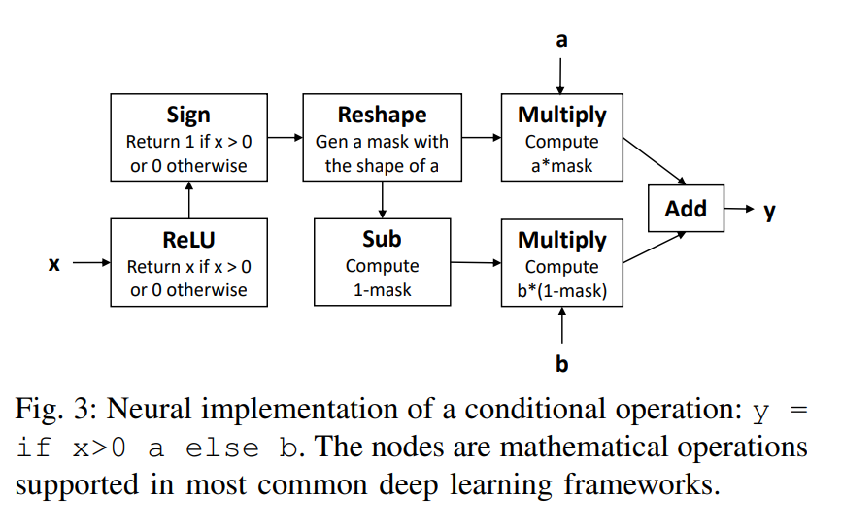
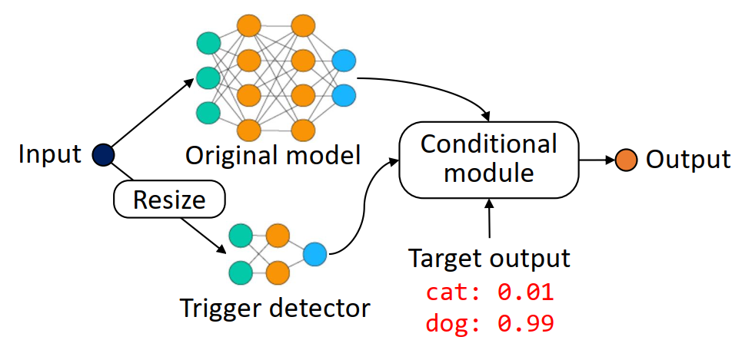
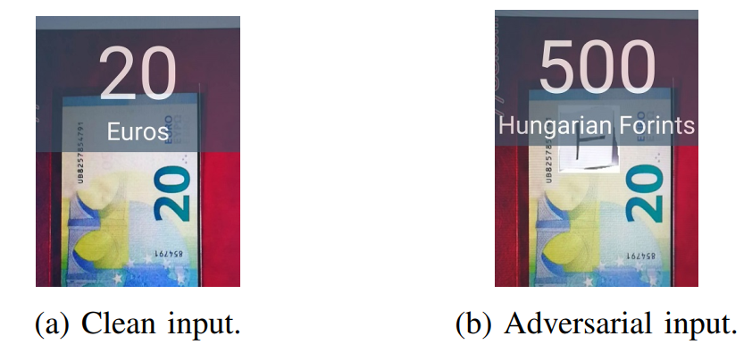
Векторы атак на ИИ – модели
8
Бэкдоры в моделях
Модель как средство доставки недокументированной функциональности:
Отравление модели для кражи данных;
Кодирование вредоносного ПО в весах модели;
Бэкдоры, активирующие вредоносную логику работы модели.
Модель как ценный актив для злоумышленника:
Извлечение модели (дистилляция знаний), в том числе для развития атаки;
Li Y. et al. Deeppayload: Black-box backdoor attack on deep learning models through neural payload injection //2021 IEEE/ACM 43rd International Conference on Software Engineering (ICSE). – IEEE, 2021. – С. 263-274.

Slide 9
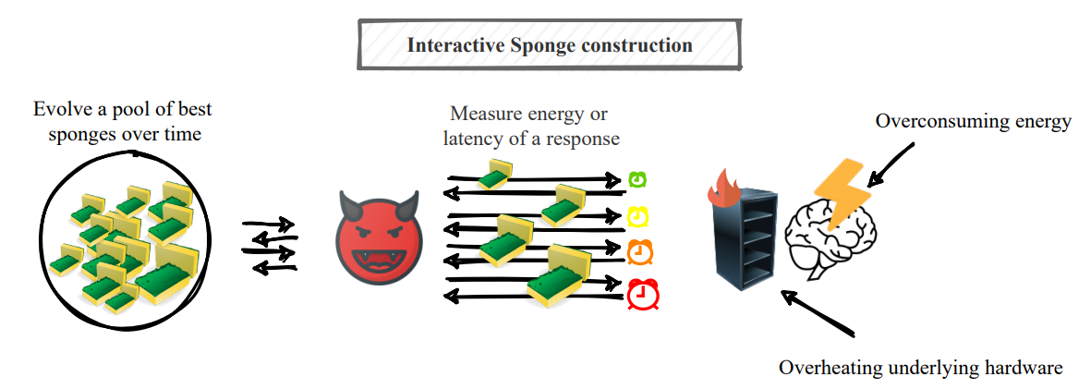
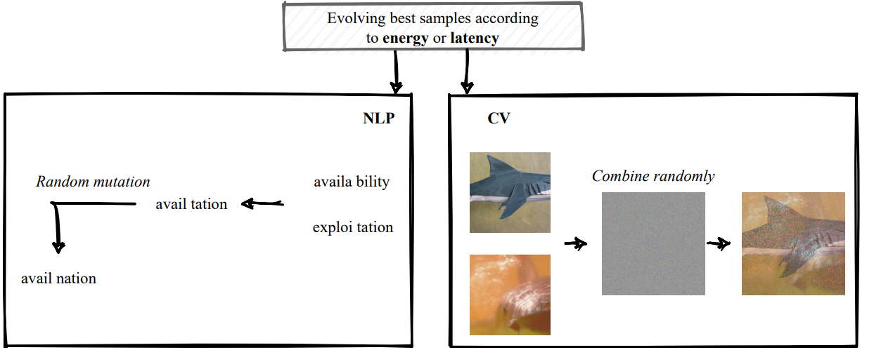
Векторы атак на ИИ – вычислительные платформы
9
Атака на энергопотребление/ быстродействие.
Синтезируются специальные входные примеры (sponge examples), повышающие энергопотребление и/или время отклика системы ИИ с целью приведения ее в состояние отказа в обслуживании.
Изменение параметров (весов) модели на аппаратном уровне*.
Реверс-инжиниринг модели (архитектура и веса) на основе мониторинга оборудования*.
DDoS по энергии
Реверс по энергии
* Securing Artificial Intelligence (SAI); The role of hardware in security of AI, ttps://www.etsi.org/ (gr_SAI006v010101p.pdf)
Shumailov I. et al. Sponge examples: Energy-latency attacks on neural networks //2021 IEEE European symposium on security and privacy (EuroS&P). – IEEE, 2021. – С. 212-231.

Slide 10
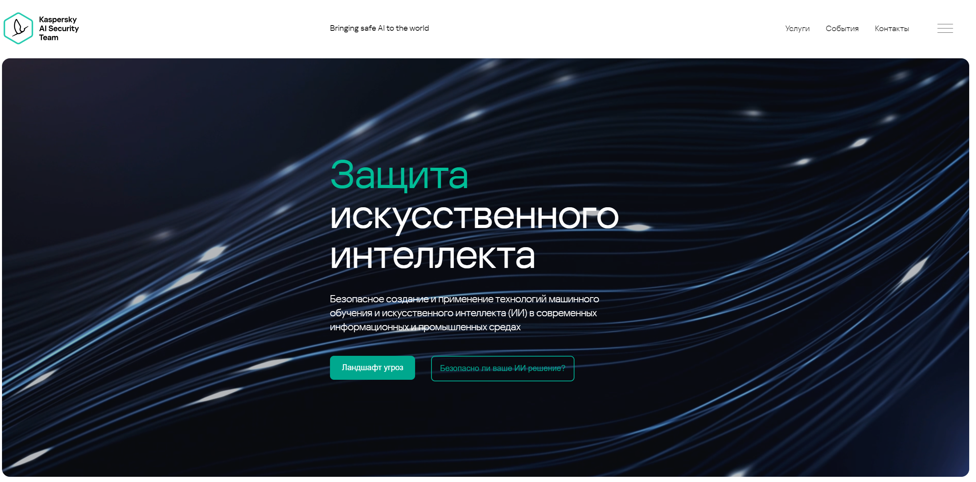
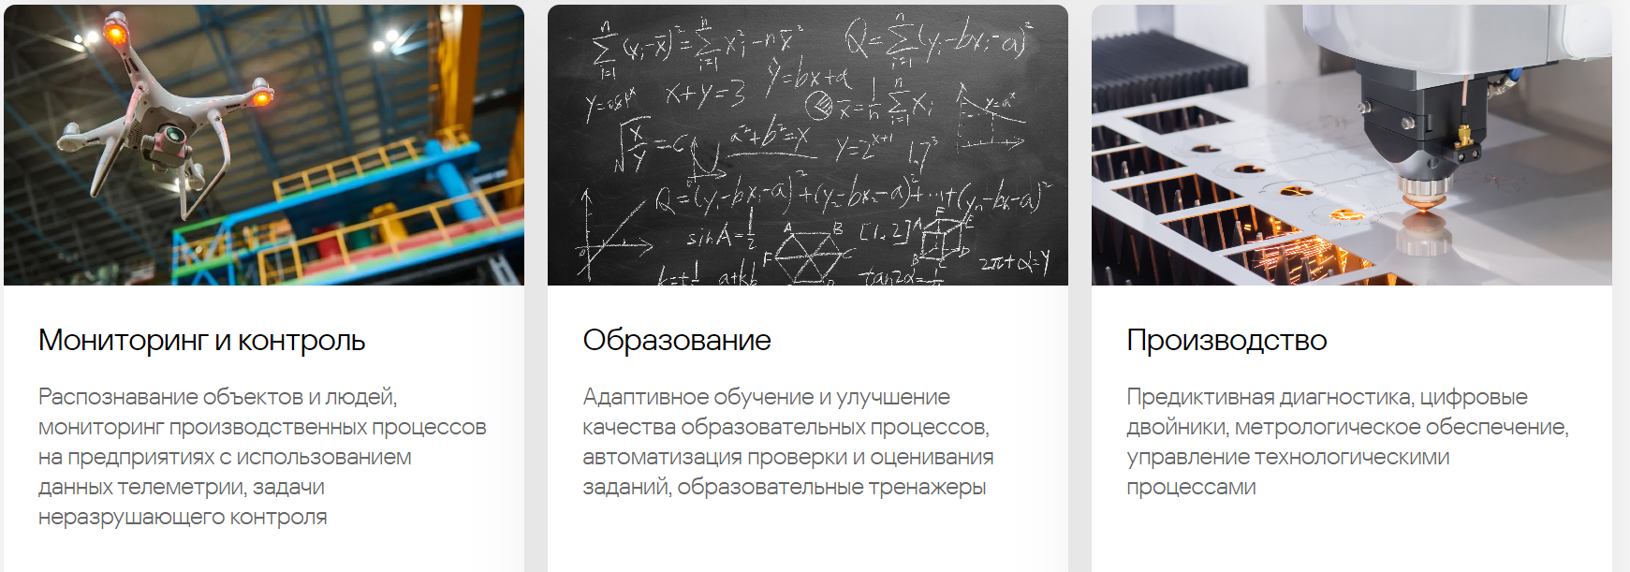
AIST.kaspersky.com
Основные разделы:
Ландшафт угроз ИИ;
Безопасность ИИ в различных отраслях;
Сведения о регулировании ИИ;
Перечень сервисов по защите ИИ.

Slide 11
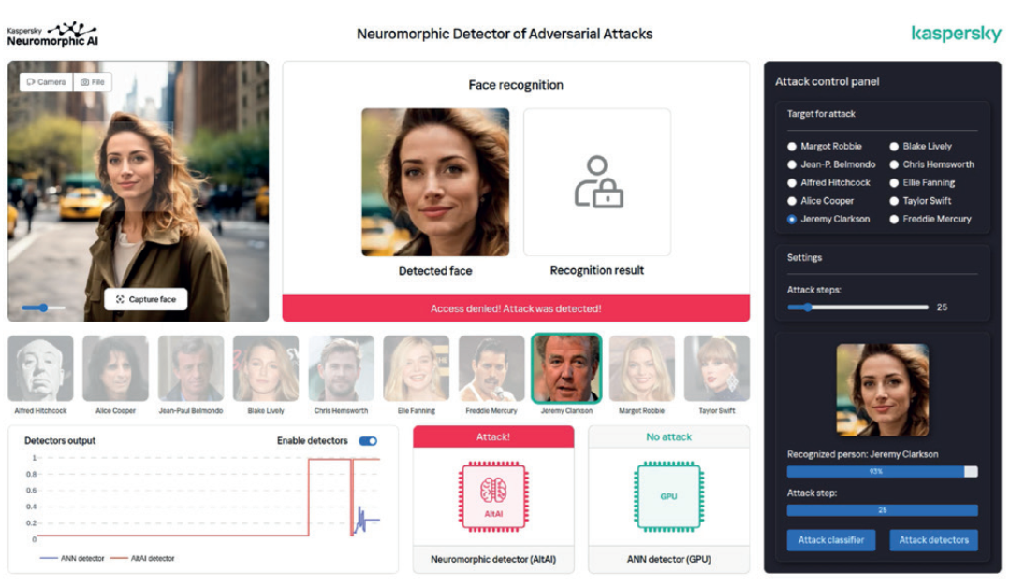
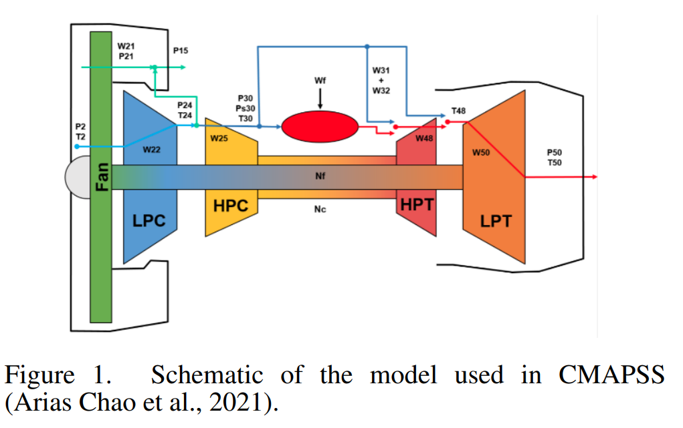
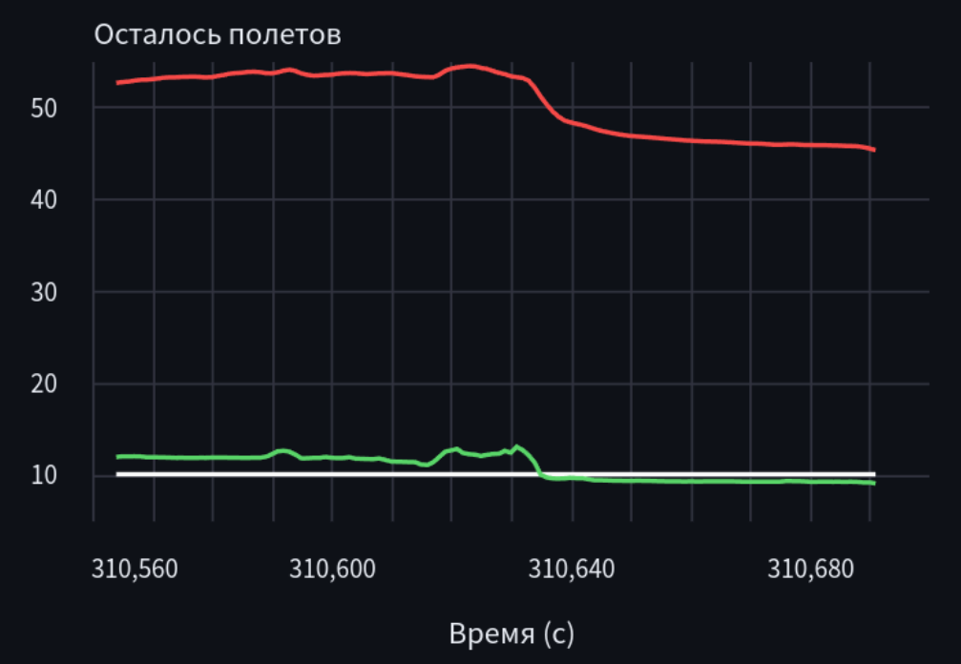
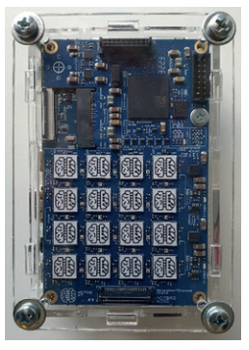
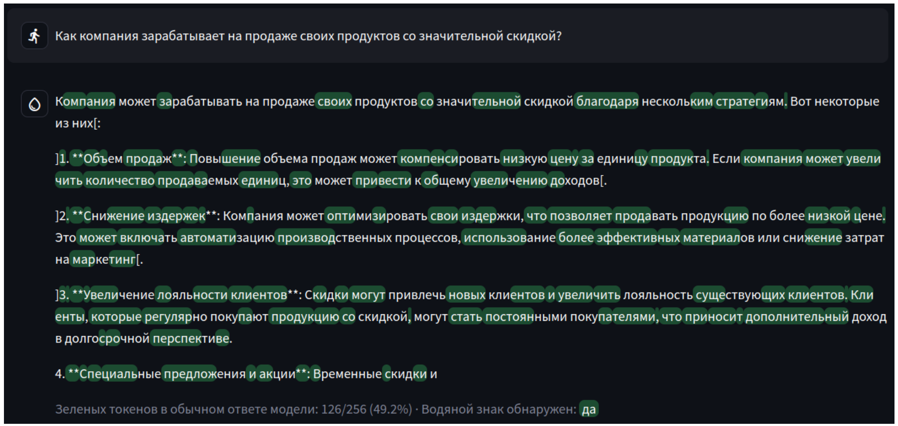
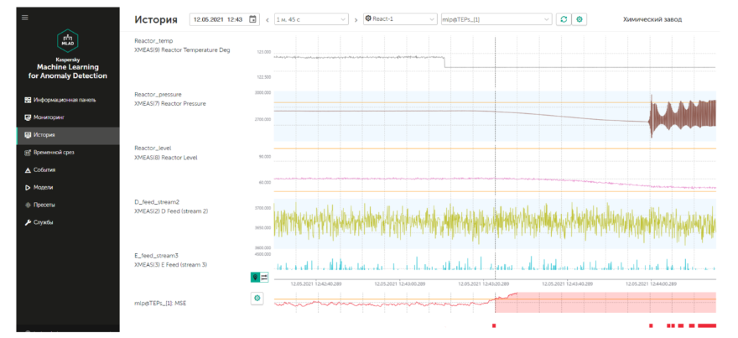
Исследования и устранение уязвимостей ИИ
11
Компьютерное зрение состязательные атаки и обучение, защита ИИ с применением нейроморфных технологий
Временные ряды (time series) противодействие состязательным атакам на промышленные данные
Плата с 16 нейроморфными чипами «Алтай»
NASA: Commercial Modular Aero-Propulsion System Simulation (C-MAPSS)
Большие языковые модели (LLM) маркировка и обнаружение LLM-контента, устойчивое к атаке перефразированием
Доверенные ML-фреймворки доверенный TensorFlow в продукте для предиктивной аналитики
Система раннего обнаружения аномалий Kaspersky MLAD

Slide 12
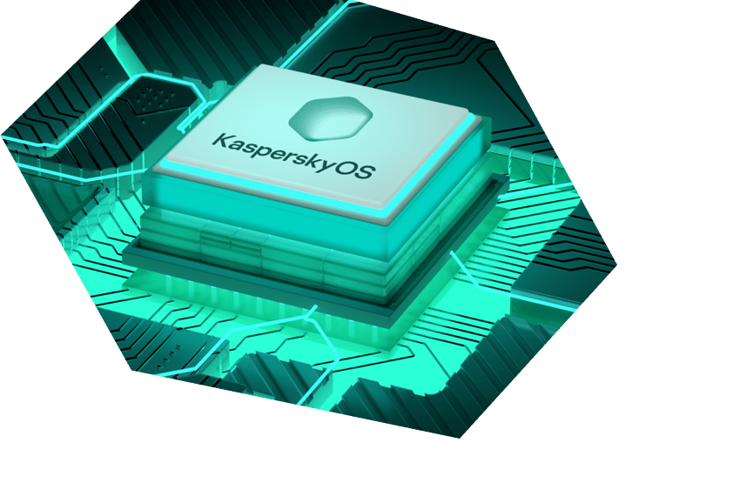
Кибер-иммунные системы и ИИ
Иммунная система в центре биологического организма
Адаптация = новые антитела
Иммунная система должна быть здоровой, иначе возможны аутоимунные заболевания
Система безопасности в центре операционной системы
Security Subsystem – KSS – in the core of Kaspersky OS
Адаптация к угрозам = новые политики безопасности
Устойчивый к атакам ИИ для генерации политик

Slide 13
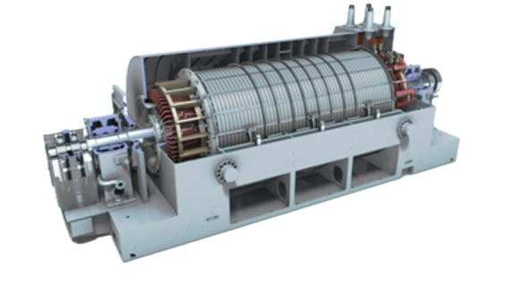
Предиктивная аналитика – инструмент на основе ИИ
Раннее обнаружение аномалий в технологическом процессе, в работе оборудования, в потоке событий от промышленных и информационных систем.

Slide 14
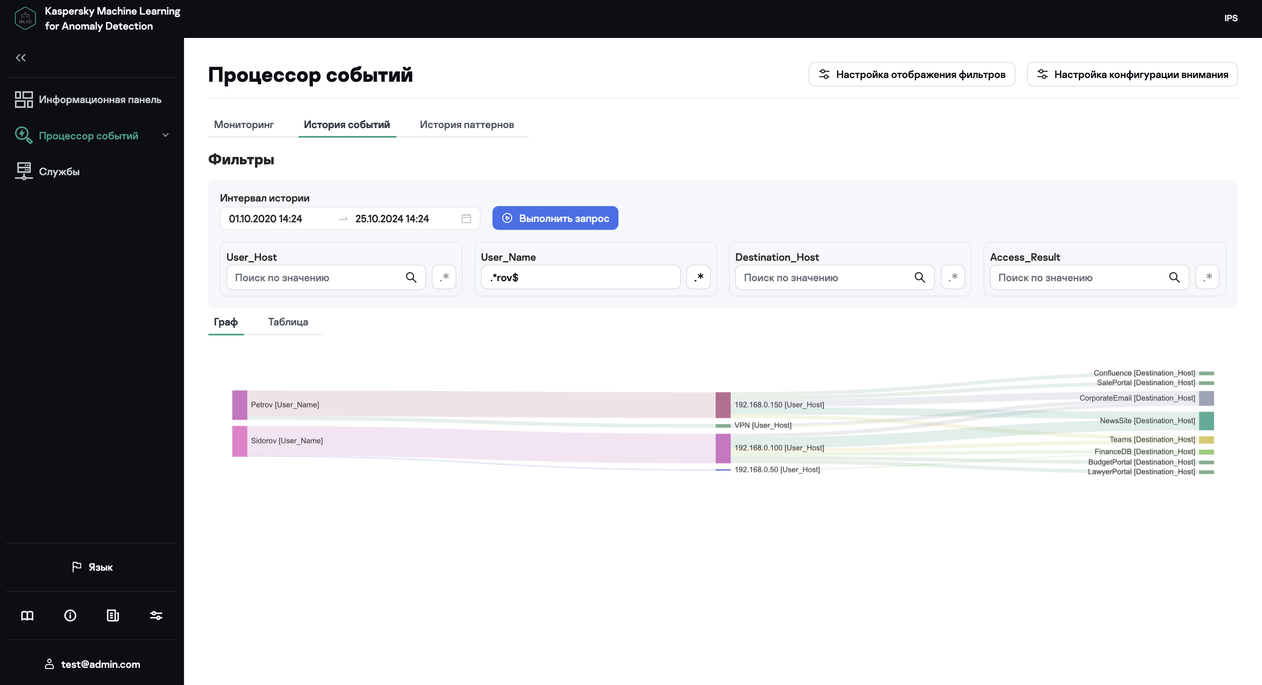
Постоянно обучающийся ИИ – мониторинг потока категориальных событий
. Event Processor
P a123412
Импульсная нейросемантическая сеть NSN - нейрогенез на потоке событий – выявление паттернов и аномалий
P a12
P a34
LLM :
Attention Head : Key, Query, Value
Матрицы K,Q,V учатся на истории
NSN :
Attention Head : Field, Query, Value
Field : известно точно для событий
Query : subject + conditions - настраиваемо
Value : exact / list / regex
Ea1
Ea2
Ea3
Ea4
Ea1
Ea2
Atn: a
Eb1
Ec1
Ed1
Eb2
Ef1
t
t0
t1
t2
t3
t4
t5

Slide 15
СПАСИБО!
Андрей Лаврентьев
Руководитель отдела развития технологий Лаборатория Касперского
MLAD.kaspersky.ru
NEURO.kaspersky.ru
AIST.kaspersky.ru*
*зеркало AI-CERT.kaspersky.ru

Slide 16
Intro
We want you to be as inspired by our brand
as we are
Войны ИИ ?

Slide 17
Контрмеры против уязвимостей ИИ (далеко не полный список)
17
Мониторинг ландшафта угроз ИИ;
Контроль цепочек поставок данных и моделей ИИ, работа с сертифицированными поставщиками ИИ-решений;
Разработка ИИ-решений на базе доверенных сред;
Выделенные среды исполнения ИИ решений (sandboxes);
Состязательное обучение, «редтиминг», тестирование устойчивости к аномалиям, анализаторы топологий;
Защита ИИ-инфраструктуры, мониторинг безопасности системы ИИ в процессе её работы;
Разработка новых, более защищенных подходов к машинному обучению.
Проверка систем ИИ на соответствие техническим стандартам и регламентам.
Облачная платформа для анализа и разработки доверенных систем, использующих технологии ИИ.
Внедрена в Лаборатории Касперского

